Slide 1
Sandra Fernandes Conselheira CEAgro CREA-RS Coordenadora Curso de Agronomia UNIJUÍ
O Ensino de Agronomia
RS - 2012

Slide 2
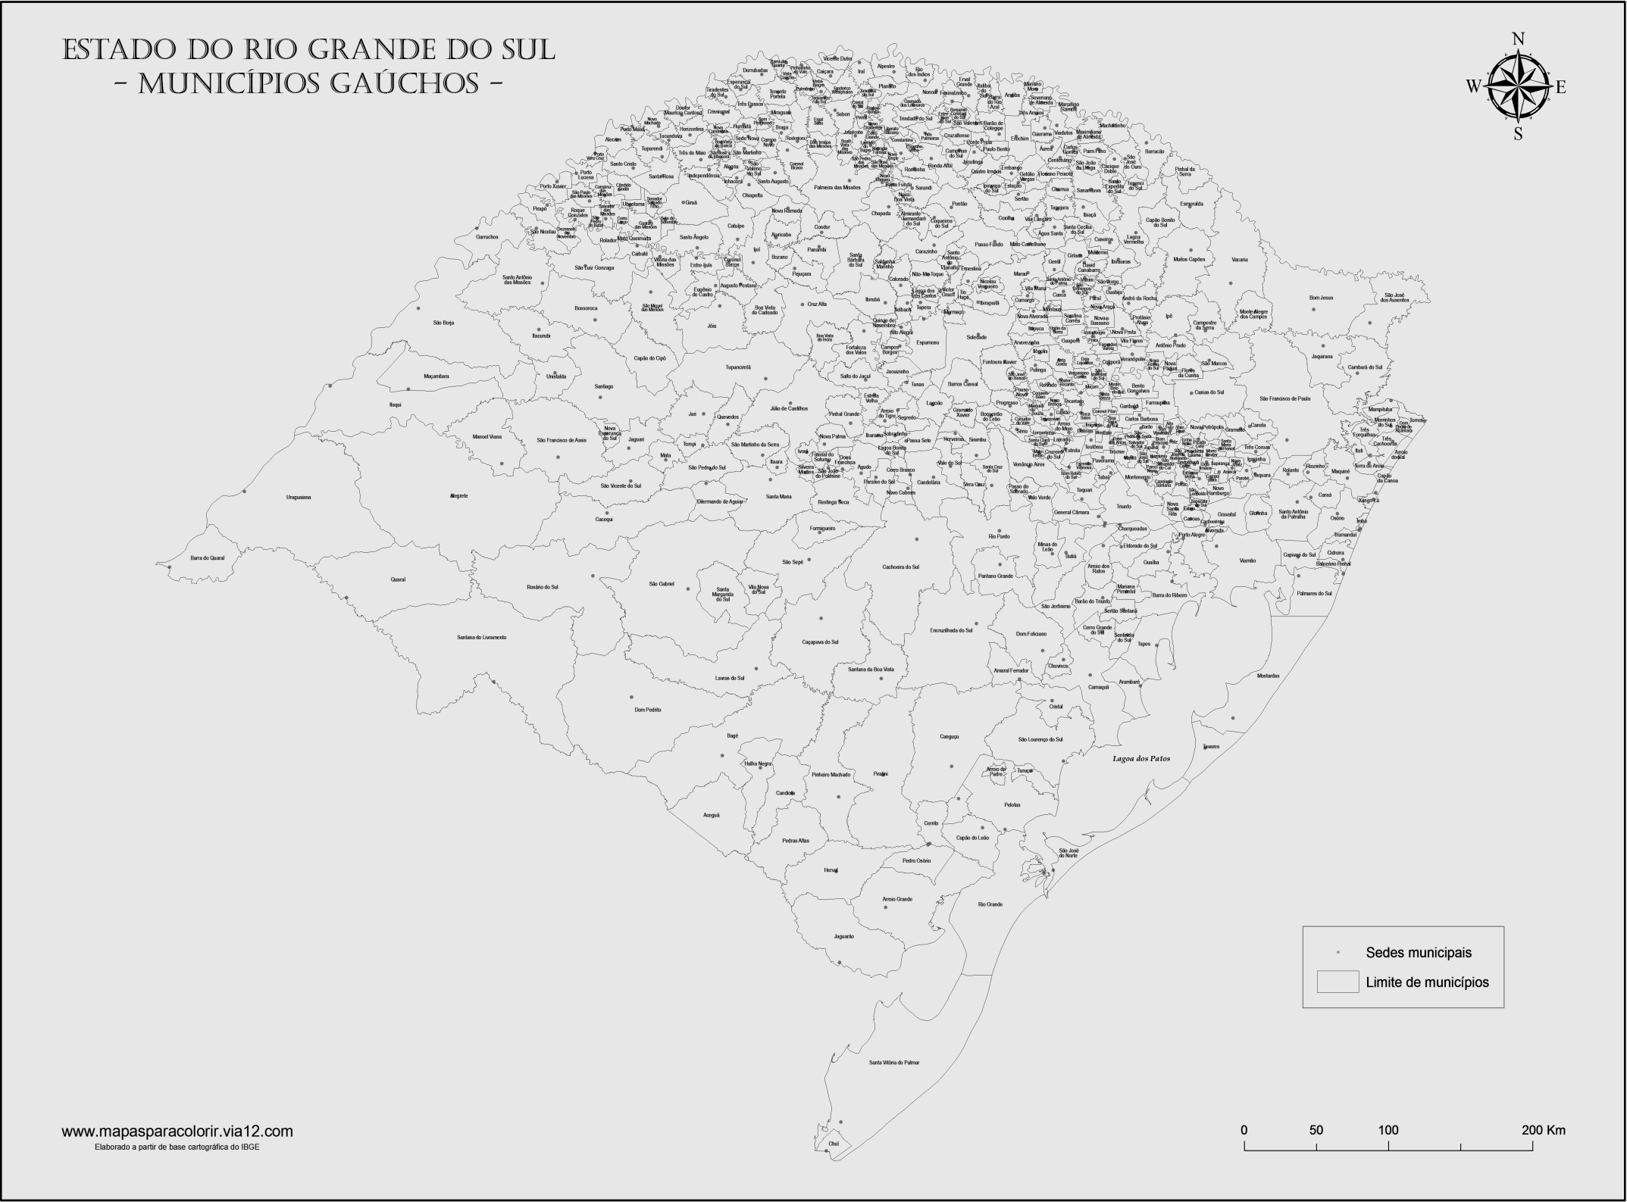
Ijui/UNIJUI
Passo Fundo /UPF
Santa Maria/UFSM
Uruguaiana PUC
em extinção
POA/UFRGS
Bagé/URCAMP
Pelotas/UFPEL
CURSOS DE AGRONOMIA-RS
início da década de 1990

Slide 3
Erechim/UFFS
Frederico/UFSM/cesnors
Erechim/URI
SETREM
Get Vargas/DEAU
Sertão/IFET
Cerro Largo/UFFS
Vacaria/UCS
Ijui/UNIJUI
Cruz Alta/UNICRUZ
Passo Fundo /UPF
Caxias/UCS
Itaqui/UNIPAMPA
Santiago/URI
Santa Maria/UFSM
Canoas/ULBRA
Uruguaiana PUC
em extinção
POA/UFRGS
Bagé/URCAMP
CURSOS DE AGRONOMIA
RS 2012
Pelotas/UFPEL

Slide 4
Cursos de Agronomia no Rio Grande do Sul - 2012 Número de vagas
Distribuição das vagas – turno de oferta
Vagas ofertadas pelo ensino público e privado

Slide 5
Campo profissional
O agronegócio brasileiro é o setor da economia com maior capacidade de geração de empregos e o maior irradiador de estímulos para as outras atividades.
É setor que mais rapidamente pode responder de forma positiva ao desafio de aumentar a oferta de empregos diretos e indiretos, dinamizando as atividades produtivas da economia nacional

Slide 6
Ensino de Agronomia- Expansão da Oferta
A expansão quantitativa do ensino com qualidade em Ciências Agrárias é, reconhecidamente, o caminho para o fortalecimento do patrimônio científico e cultural brasileiro e para o desenvolvimento estratégico do país (BRASIL - PNPG)
Democratização ao acesso a uma demanda crescente por profissionais na área
...entretanto,
PNUMA listou as questões emergentes no século XXI, e a ausência de profissionais capacitados para o desenvolvimento sustentável foi unânime.

Slide 7
Desafios permanentes...
Sólidos conceitos básicos
Capacitando-o para o enfrentamento de problemas complexos
Visão humanística abrangente e aplicada de forma sistêmica e interdisciplinar, senso crítico e visão transformadora
Pedagogia que estimule e induza o aluno a “aprender a aprender”
“profissional de concepção” que busque se aperfeiçoar contínua e permanentemente e não se torne apenas um receptor/repassador de tecnologias.

Slide 8
 | Instituição | Local/endereço | Carga horária | Número de vagas | Coordenador
1 | URCAMP- UNIVERSIDADE DA REGIÃO DA CAMPANHA | Campus Bagé Passo dos Peres s/n Campus Rural - 96400-110 - Bagé, RS www.urcamp.tche.br – (53) 3242 8244 | Duração: 9 semestres Carga horária: 4305 horas | 70 – noturno | Derly João Siqueira da Silva
2 | ULBRA - UNIVERSIDADE LUTERANA DO BRASIL - | Endereço: Rua Farroupilha, 8001 - 92425-900 - Canoas, RS www.ulbra.br – (51) 3477 4000 | Duração: 9 semestres Carga horária: 3604 horas | 100 – vespertino | Carla Tatiana Chaves Cepik
3 | UNICRUZ- UNIVERSIDADE DE CRUZ ALTA | Parada Benito s/n - 98025-810 - Cruz Alta, RS www.unicruz.edu.br – (55) 3321 1739 | Duração: 10 semestres Carga horária: 4190 horas | 40 – integral | Nelson Neto
4 | UNIJUÍ -UNIV. REG. DO NOROESTE DO ESTADO DO RIO GRANDE DO SUL | Rua do Comércio, 3000 - 98700-000 - Ijuí, RS www.unijui.edu.br – (55) 3332 0200 | Duração: 9 semestres Carga horária: 4215 horas | 52 – integral | Sandra Vicenci Fernandes
5 | UPF - UNIVERSIDADE DE PASSO FUNDO | UPF Campus Passo Fundo – Campus I s/n BR 285, km 171 - 99001-970 - Passo Fundo, RS www.upf.br – (54) 3316 8113 | Duração: 10 semestres Carga horária: 3960 horas | 100 – integral | Alexandre Augusto Nienow
6 | UFPEL - UNIVERSIDADE FEDERAL DE PELOTAS | Campus Universitário s/n - 96900-010 - Capão do Leão, RS www.ufpel.edu.br – (53) 3921 1027 | Duração: 10 semestres Carga horária: 4275 horas | 150 – integral | Edemar Antonio Rossetto

Slide 9
7 | PUC / RS - PONTIFÍCIA UNIVERSIDADE CATÓLICA DO RIO GRANDE DO SUL - | Campus Uruguaiana Rodovia BR 472, km 07, São Domingos. s/n - 97500-970 - Uruguaiana, RS www.pucrs.br – (51) 3320 3630 | Duração: 9 semestres Carga horária: 3660 horas | Em extinção | Mariluci Souza Disconzi
8 | UFRGS - UNIVERSIDADE FEDERAL DO RIO GRANDE DO SUL | Av. Bento Gonçalves, 9500 Prédio 43433 - 91501-970 - Porto Alegre, RS www.ufrgs.br – (51) 3308 3600 | Duração: 11 semestres Carga horária: 4800 horas | 88 – integral | José Fernandes Barbosa Neto
9 | UFSM - UNIVERSIDADE FEDERAL DE SANTA MARIA | Campus Santa Maria Cidade Universitária Prof. José Mariano da Rocha Filho, Avenida Roraima, 1000 - 97105-900 - Santa Maria, RS www.ufsm.br – (55) 3220 8000 | Duração: 10 semestres Carga horária: 4320 horas | 120 – integral | Toshio Nishuima
10 | CESNORS/UFSM - UNIVERSIDADE FEDERAL DE SANTA MARIA - | Campus Frederico Westphalen Linha 7 de Setembro s/n Rodovia BR 386, km 40 - 98400-000 - Frederico Westphalen, RS www.ufsm.br – (55) 3220 8000 | Duração: 10 semestres Carga horária: 4500 horas | 60 – integral | Vanderlei Rodrigues da Silva
11 | UFFS- UNIVERSIDADE FEDERAL DA FRONTEIRA SUL | Campus Cerro Largo Rua Major Antonio Cardoso, 590 - 97900-000 - Cerro Largo, RS www.uffs.edu.br – (49) 3328 7508 | Duração: 10 semestres Carga horária: 4515 horas | 52 – integral | Benedito Silva Neto
12 | UFFS - UNIVERSIDADE FEDERAL DA FRONTEIRA SUL | Campus Erechim Avenida Dom João Hoffman, 313 - 99700-000 - Erechim, RS www.uffs.edu.br – (49) 3328 7508 | Duração: 10 semestres Carga horária: 4515 horas | 50 – integral | Lauri Lourenço Radunz

Slide 10
13 | IDEAU - Instituto de Desenvolvimento Educacional do Alto Uruguai- | Rua Jacob Gremmelmaier, 215 - 99900-000 - Getúlio Vargas, RS www.ideau.com.br – (54) 3341 6600 | Duração: 10 semestres Carga horária: 4284 horas | 100 – matutino/noturno | Alexandre da Silva
14 | URI – Universidade Regional Integrada do Alto Uruguai e das Missões | Campus Santiago Av. Batista Bonotto Sobrinho s/n - 97700-000 - Santiago, RS www.reitoria.uri.br – (54) 2107 1255 | Duração: 10 semestres 3900 horas | 30 – noturno | Vanius Ventorini Veiga
15 | URI - Universidade Regional Integrada do Alto Uruguai e das Missões | Endereço: Campus Erechim Avenida Sete de Setembro, 1588 - 99700-000 - Erechim, RS www.reitoria.uri.br – (54) 2107 1255 | Duração: 10 semestres Carga horária: 3900 horas | 80 – matutino | Antônio Sérgio do Amaral
16 | UCS- Universidade de Caxias do Sul | Campus Caxias do Sul Rua Francisco Getúlio Vargas, 1130 Bloco A - 95070-560 - Caxias do Sul, RS www.ucs.br – (54) 3218 2143 | Duração: 10 semestres Carga horária: 3770 horas | 70 – integral | Gabriel Fernandes Pauletti
17 | UCS – Universidade de Caxias do Sul | Campus Vacaria Av. Dom Frei Cândido M. Campi, 2800, Barcelos. 2020 - 95200-000 - Vacaria, RS www.ucs.br – (54) 3218 2143 | Duração: 10 semestres Carga horária: 3980 horas | 50 – vespertino | Elaine Damiani Conte
18 | UNIPAMPA- Universidade Federal do Pampa | Campus Itaqui Rua Luiz Joaquim de Sá Brito s/n - 91650-000 - Itaqui, RS www.unipampa.edu.br – (53) 3245 4749 | Duração: 10 semestres Carga horária: 3900 horas | 50 – integral | Claudete Izabel Funguetto
19 | SETREM- Sociedade Educacional de Três de Maio | Três de Maio www.setrem.com.br/43-agronomia |  | Não informado (40) Noturno e diurno | Marcos Garafa
20 | IFET - Instituto Federal de Educação Ciência e Tecnologia | Campus Sertão Rodovia RS 135, km 25 - 99170-000 - Sertão, RS www.ifrs.edu.br – (54) 3449 3300 | Duração: 9 semestres Carga horária: 5560 horas | 36– integral | Marco Aurélio Freitas Fogaça

Slide 11
Obrigada!
sandravf@unijui.edu.br

